Slide 1
3D_iou_evalution_ver2.1 사용법

Slide 2
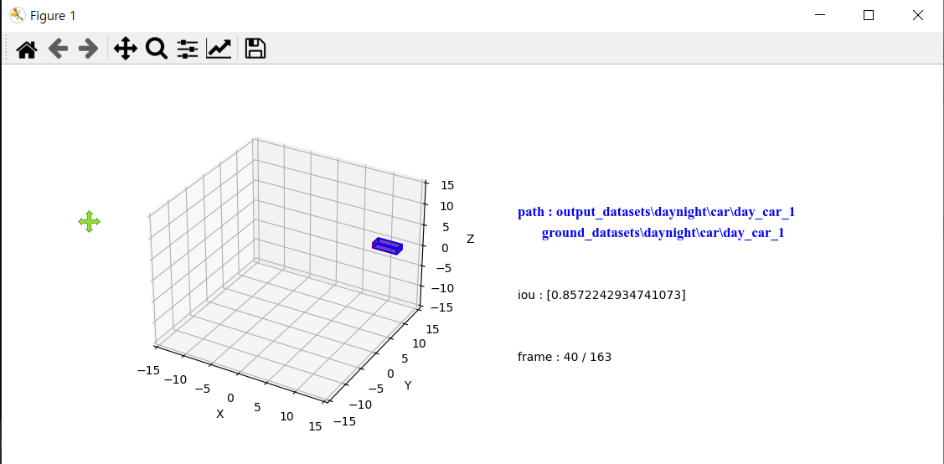
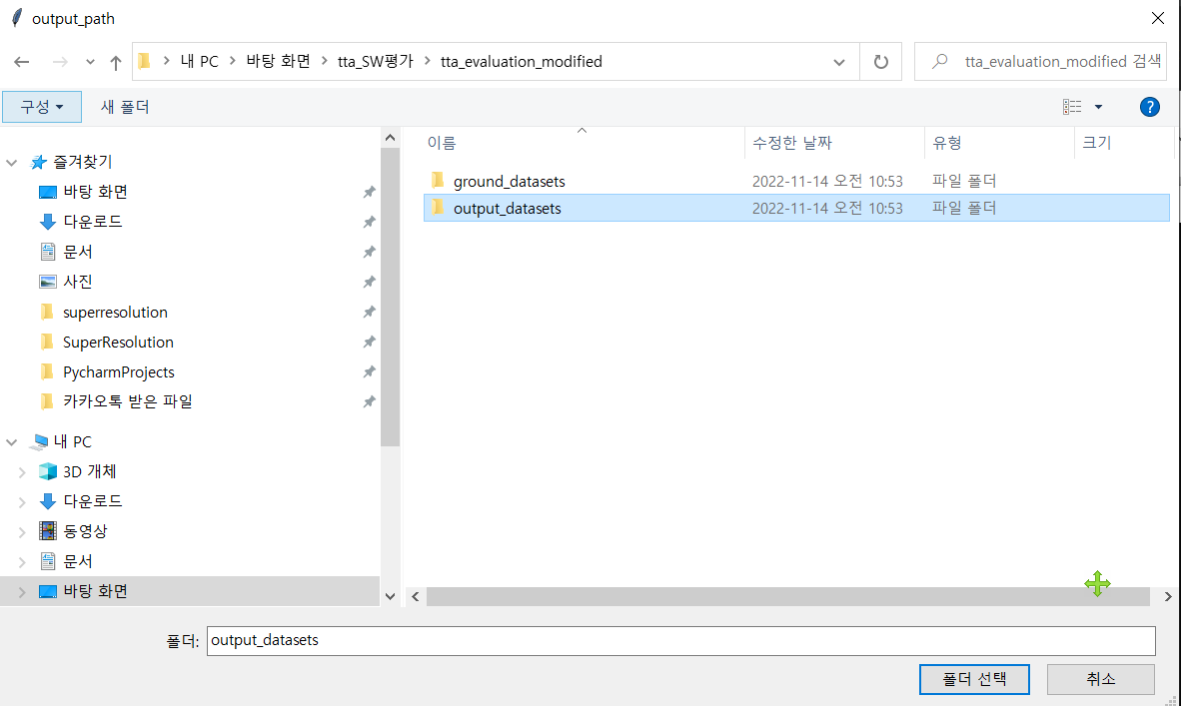
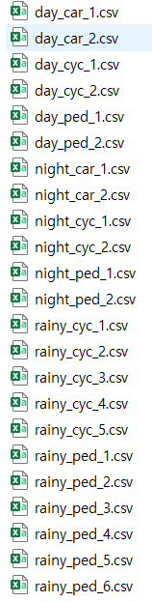
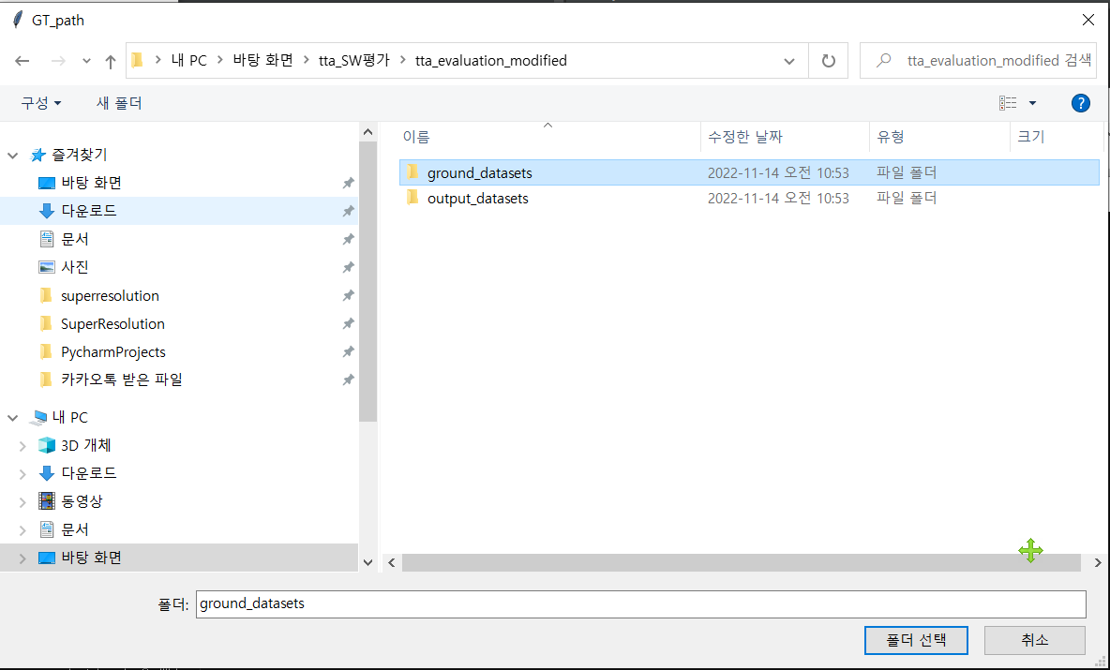
아이콘 클릭
평가
평가 결과 csv 파일
평가 대상인 GT, output 폴더 선택

